Slide 1
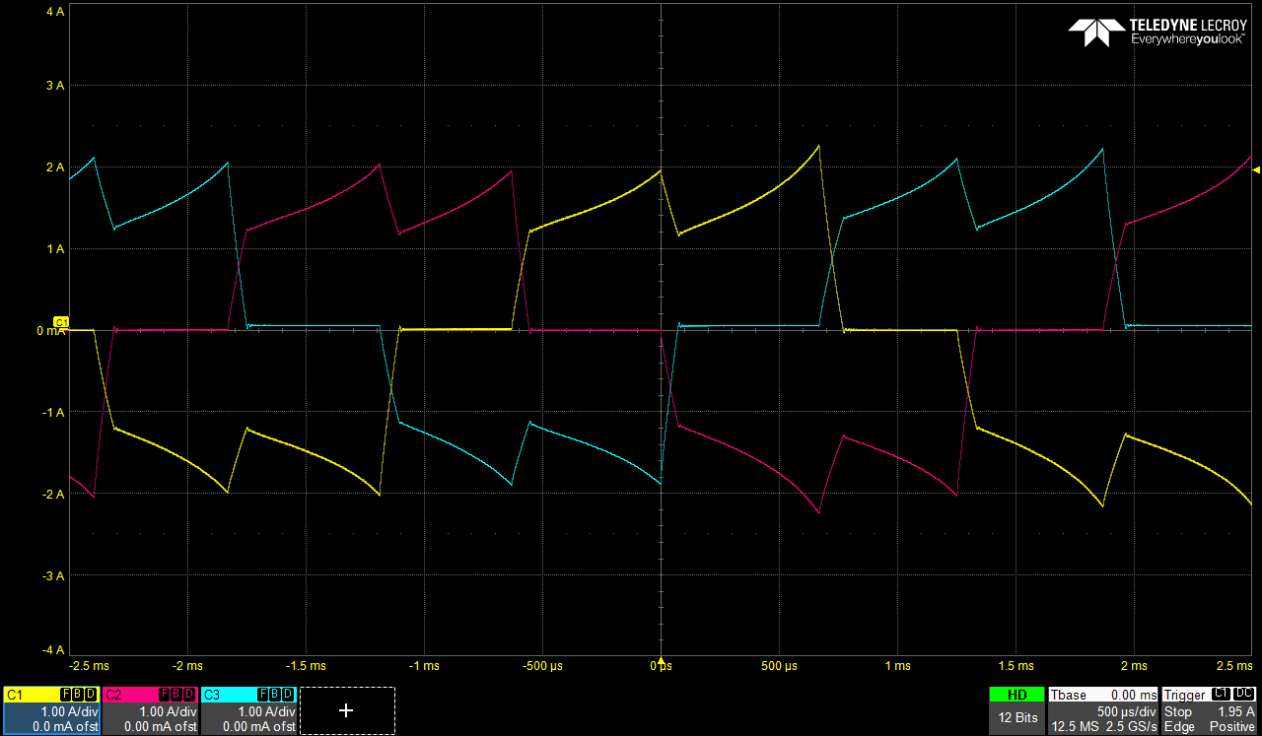
Entwicklung einer E-bike Leistungs ECU

Slide 2
Inhalt
Technische Grundlagen – BLDC
Motorsteuerung 6-Shritt Trapez
Schaltplan
Software
Video Demonstration

Slide 3

1KW ist das nicht verboten
Norm
Norm stichpunkte

Slide 4
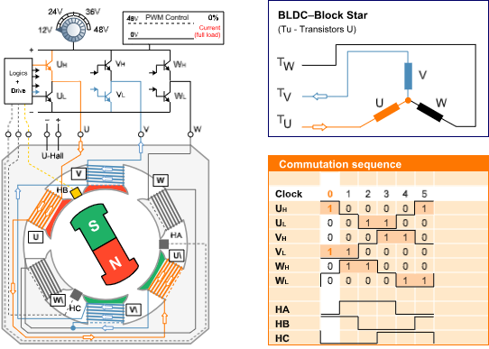
Technische Grundlagen – BLDC
Brushless DC motors animation | Nanotec

Slide 5
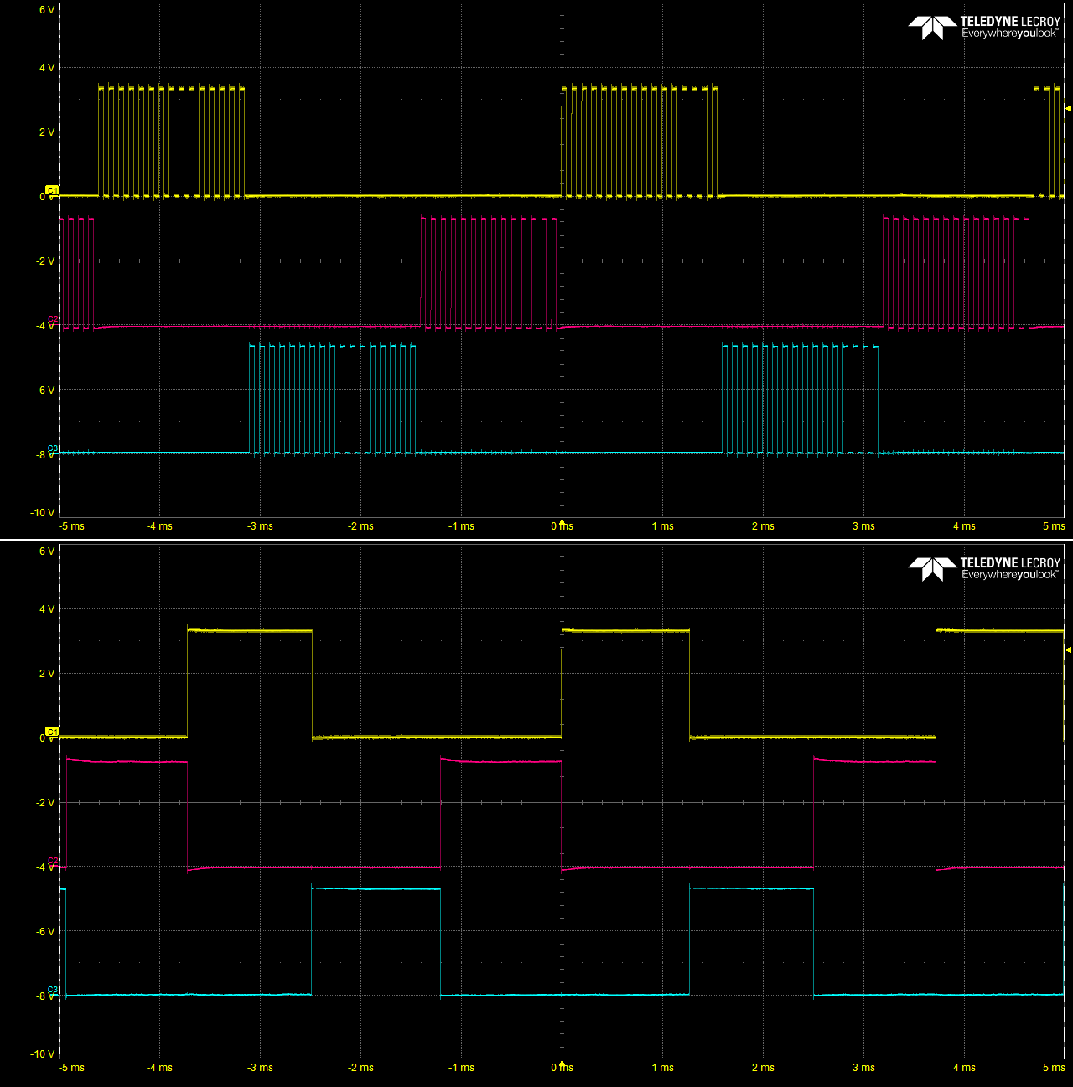
Motorsteuerung 6-Shritt Trapez
Phasen Strom
Low Side
Low Side

Slide 6
Schaltplan
Brushless DC motors animation | Nanotec

Slide 7
Software
Brushless DC motors animation | Nanotec

Slide 8
Video

Slide 9
Quellen

